Slide 1

Laboratório de Programação
Recursão versus Iteração
Prof. Sérgio Ricardo Rota pf0112@fiap.com.br www.fiap.com.br

Slide 2


Recursão versus Iteração
Para projetar um algoritmo eficiente, é fundamental considerar sua complexidade.
Por exemplo, considere a Sequência de Fibonacci:
0, 1, 1, 2, 3, 5, 8, 13, 21, 34, 55, 89, 144, 233, ...
2

Slide 3
Recursão versus Iteração
Em termos matemáticos, a sequência é definida recursivamente pela fórmula abaixo, sendo o primeiro termo F₁ = 1:
F_{n} = F_{n−1} + F_{n−2}
Assim, de maneira recursiva:
0 se n = 0
F_{n} = 1 se n = 1
F_{n−1} + F_{n−2} se n > 1
3

Slide 4
Recursão versus Iteração
Dado um determinado valor de n, pode-se construir, pelo menos, dois algoritmos para se obter o enésimo elemento da sequência.
4

Slide 5
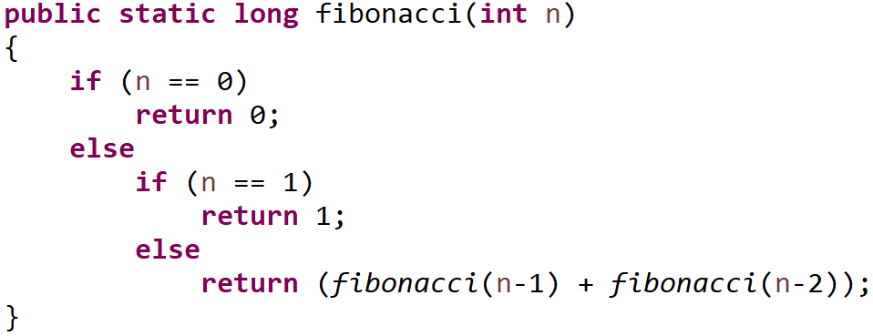
Recursão versus Iteração
5

Slide 6
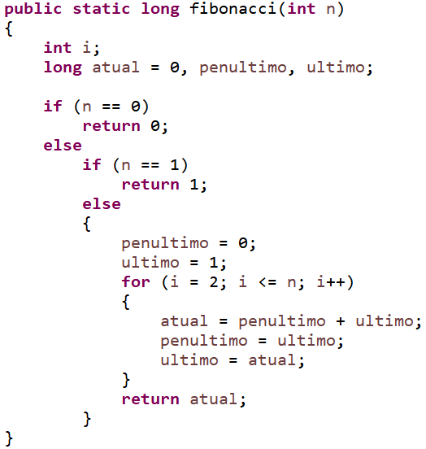
Recursão versus Iteração
6

Slide 7
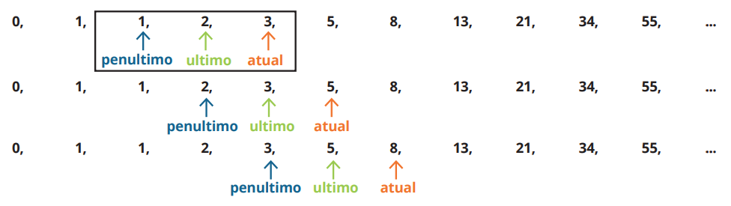
Recursão versus Iteração
7

